Slide 1
上島Pay
～QRコードを用いた
キャッシュレス決済システムの開発～
田房研究室

Slide 2
目次
スケジュール
上島Payとは
背景
システム構成
機能
応用

Slide 3
弓削商船高専地方創生PBL
一週間で地域課題を解決するシステムを作成
スケジュール
 | 1日目 | 2日目 | 3日目 | 4日目 | 5日目
IoT開発演習
Git演習
アイデア出し
開発
発表資料作成発表

Slide 4

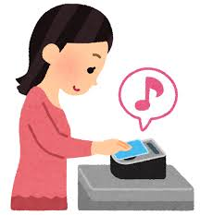
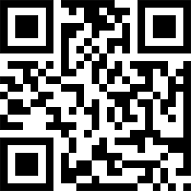
上島Payとは
QRコード、非接触ICを用いてスマートフォン・PCで決済ができるシステム
読み取る

Slide 5
背景
現在上島町では、交通機関を利用する際、回数券や現金で支払いをしている。そのため、労力や管理する手間がかかる。また、管理するには人手が必要であり、離島である上島町では人手を補うことは難しい。そこで、QRや非接触ICを使用してデータベースで管理することにより、労力や管理する手間を省けると考える。

Slide 6


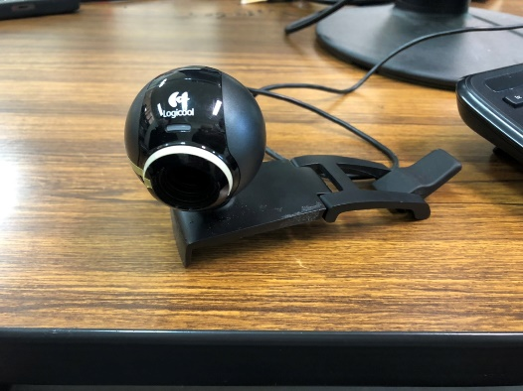
システム構成
デモ用にPC版のみ作成（作成期間1日半）
読み取る

Slide 7
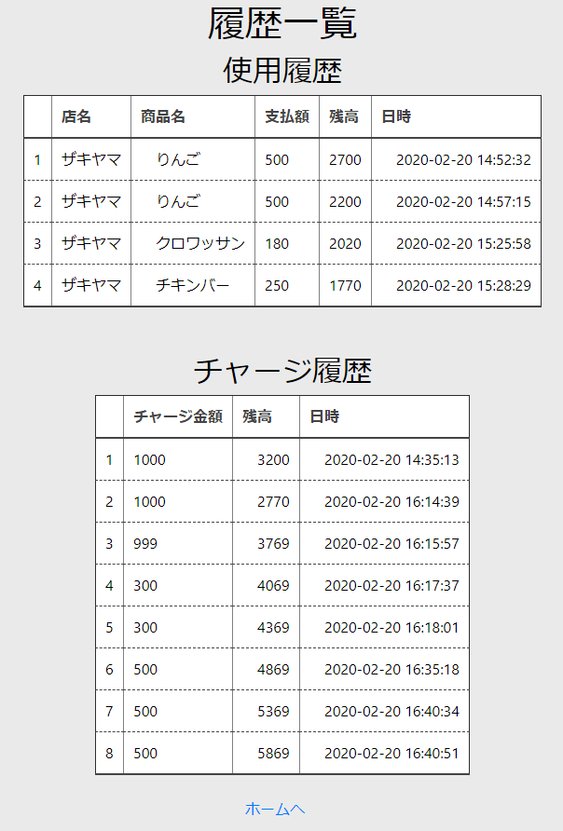
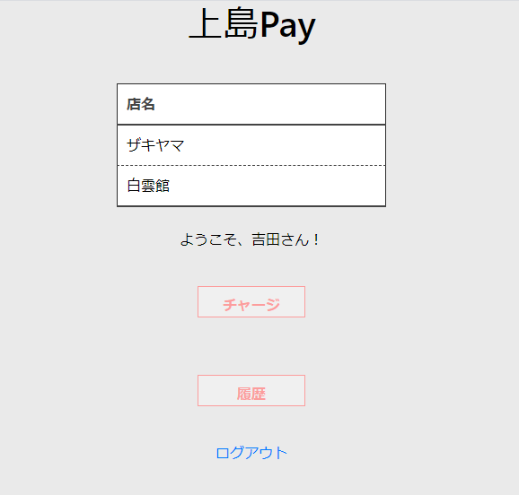
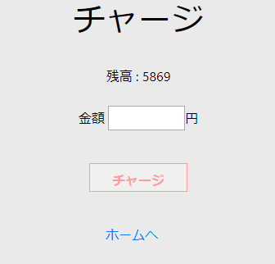
システム構成 ～Web～
ログイン
ホーム画面
チャージ機能
履歴一覧

Slide 8


機能
QRコードを読み取り支払いをすることができる
お店
お客

Slide 9
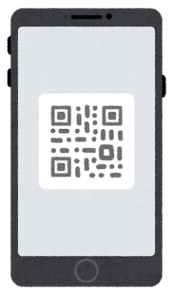
機能 ～店側～
ユーザの情報
④データ送信
②読み取る
①金額入力
③確認

Slide 10

機能 ～客側～
商品の情報
③データ送信
①読み取る
②確認

Slide 11
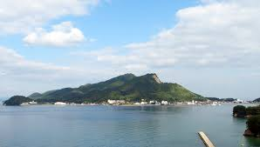
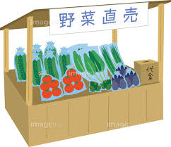


応用
実際に学内の決済システムとして利用する
直売所
フェリー・船
町内の決済全て（離島手当などもポイントで還元）

